Slide 1
Презентация на тему: Электролитическая диссоциация
Выполнила : ученица 11А Пономарева Ксения

Slide 2
Цель:
Ознакомиться с электролитической диссоциацией , её особенностями , рассмотреть примеры.

Slide 3
Содержание:
-Определение -Особенности -Тип кристаллической решетки -Схемы образования -Примеры -Тест -Вывод -Литература

Slide 4
Определение:
Электролитическая диссоциация — процесс распада электролита на ионы при его растворении или плавлении.

Slide 6
Диссоциация в растворах
Диссоциация на ионы в растворах происходит вследствие взаимодействия растворённого вещества с растворителем.

Slide 7
Диссоциация при плавлении
Под действием высоких температур ионы кристаллической решётки начинают совершать колебания, кинетическая энергия повышается, и наступит такой момент, когда она превысит энергию взаимодействия ионов. Результатом этого является распад вещества на ионы.

Slide 8
Особенности:
-Процессу диссоциации подвержены все вещества, имеющие ионный и ковалентный полярный тип химических связей. -Все вещества в растворах делят на электролиты и неэлектролиты -Электролиты делят на слабые и сильные.

Slide 9
Сильные электролиты — химические соединения, молекулы которых в разбавленных растворах практически полностью диссоциированы на ионы. Степень диссоциации таких электролитов близка к 1. К сильным электролитам относятся многие неорганические соли, некоторые неорганические кислоты и основания в водных растворах, а также в растворителях, обладающих высокой диссоциирующей способностью (спирты, амиды и др.).
Слабые электролиты — химические соединения, молекулы которых даже в сильно разбавленных растворах незначительно диссоциированны на ионы, которые находятся в динамическом равновесии с недиссоциированными молекулами. К слабым электролитам относится большинство органических кислот и многие органические основания в водных и неводных растворах.
Сильные электролиты
Слабые электролиты

Slide 10
Электроли́ты — вещества, которые проводят электрический ток вследствие диссоциации на ионы, что происходит в растворах и расплавах, или движения ионов в кристаллических решётках твёрдых электролитов.
Неэлектролиты -вещества, водные растворы и расплавы которых не проводят электрический ток.

Slide 11
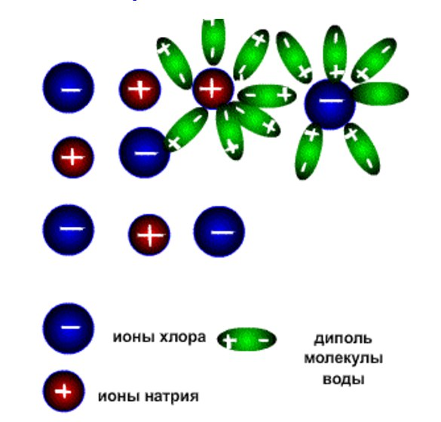
Схема образования:
Молекулы воды являются дипольными, т.е. один конец молекулы заряжен отрицательно, другой-положительно. Молекула отрицательным полюсом подходит к иону натрия, положительным-к иону хлора; окружают ионы со всех сторон и вырывают из кристалла, причём, только с его поверхности Уравнение диссоциации можно записать следующим образом:

Slide 12
Примеры:
Электролиты:
-Кислоты (HCl;HNO3;H2SO4) -Щелочи( NaOH; KOH; Ba(OH)2) -Соли(NaCl; CuSO4; Al(NO3)3) Неэлектролиты:
-Органические вещества(сахар, ацетон,бензин, керосин, глицерин, этиловый спирт, бензол и др.) -Газы (кислород -О2-, водород-Н2-, азот-N2- и др.) -Оксиды(NO;Na2O;Cao)

Slide 13
Практическая часть

Slide 14
Вывод:
Ознакомилась с электролитической диссоциацией и её особенностями , рассмотрела примеры.

Slide 15
Литература:
https://ru.wikipedia.org/wiki/Электролитическая_диссо.. http://ppt4web.ru/khimija/ehlektroliticheskaja-dissoc.. http://www.alhimikov.net/dissoziation/Page-1.html Учебник Химия. 11 класс. Базовый уровень Габриелян О.С.

